Slide 1
Разработка web-приложения «Сервис для создания полиграфической рекламной и наградной продукции»

Slide 2
Содержание
Цель проекта
Функциональные требования
Алгоритм решения задачи
Используемые в разработке средства
Результаты решения задачи
Выводы

Slide 3
Цель проекта
Целью курсового проекта является разработка веб-приложения «Сервис для создания рекламной и наградной полиграфической продукции», с помощью которого пользователи смогут создавать разметку собственных грамот, дипломов, благодарственных писем, визиток, открыток и другой полиграфии.

Slide 4
Функциональные требования
В соответствии с ранее сформулированной целью к разрабатываемому веб-приложению предъявляются следующие функциональные требования:
наличие главной страницы, содержащей информацию о сервисе и его разработчике;
возможность авторизации и регистрации пользователя;
ввод данных для авторизации и регистрации через формы ввода;
вывод подсказки, если пользователь не заполнил поля ввода или ввел некорректные значения;
наличие страницы разметки, содержащей виртуальный лист бумаги и панель инструментов;

Slide 5
Функциональные требования
изменение цвета подложки документа;
добавление текста, рамки, гербов и иных элементов декора на документ;
сохранение текущей конфигурации изображения на сервере или в локальном хранилище браузера;
загрузка полученного изображения в нужном качестве на локальный компьютер;
наличие страницы личного кабинета, содержащей личную информацию о пользователе, список его изделий и список загруженных файлов;
редактирование и удаление профиля;
выход пользователя из профиля;

Slide 6
Алгоритм решения задачи
На странице разметки пользователь, используя компьютерную мышь или тачпад выполняет разметку изделия, располагая на виртуальном листе бумаги различные элементы – рамки, гербы, эмблемы и др. Также с помощью инструментов страницы разметки осуществляется настройка расположенных элементов: изменяется цвет текста, цвет бумаги, размер элемента.

Slide 7
Используемые средства
Данный программный продукт представляет собой web-приложение, взаимодействующее с базой данных. Клиентская часть приложения разработана с использованием следующий технологий:
язык разметки HTML5;
язык описания внешнего вида документа CSS;
скриптовый язык JavaScript;
библиотека jQuery, написанная на языке JavaScript;
технология AJAX;
скриптовый язык PHP с расширениями GD, GD2 и mysqli;

Slide 8
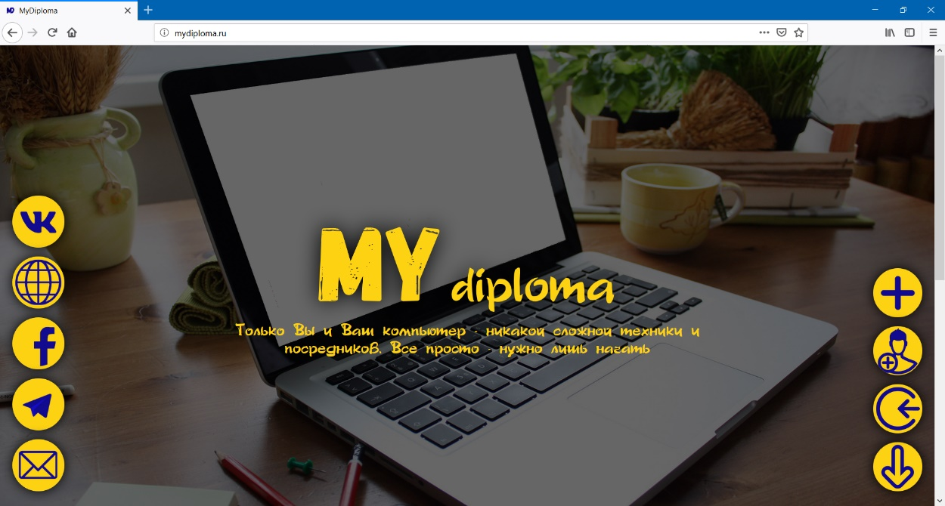
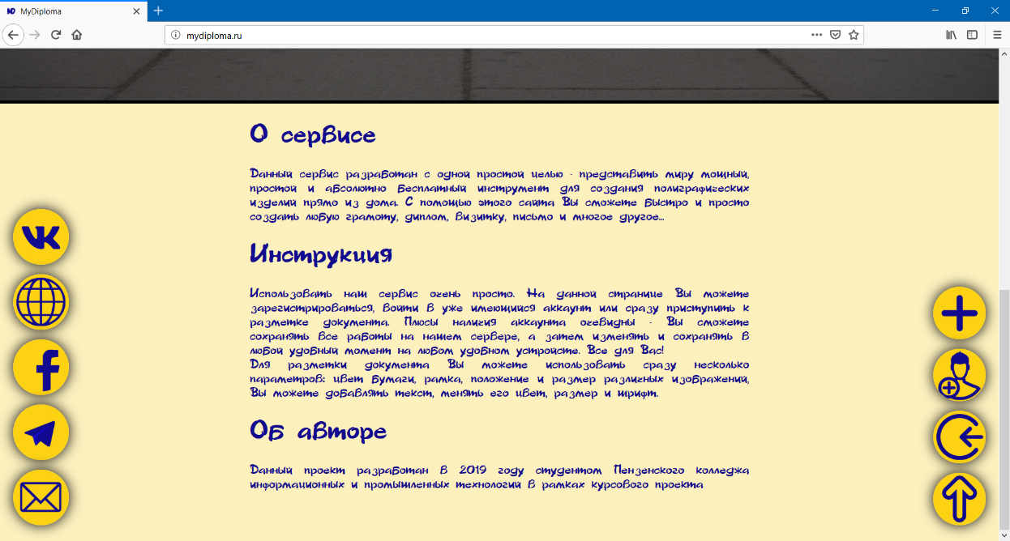
Результаты решения задачи
Главная страница

Slide 9
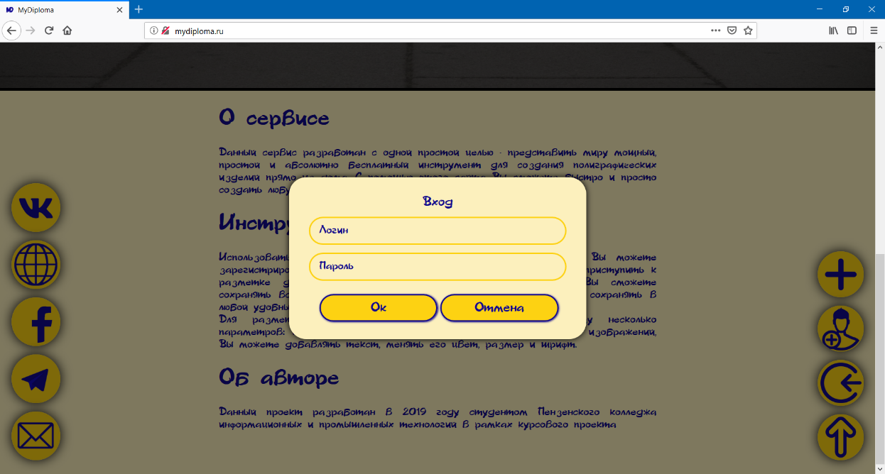
Результаты решения задачи
Окно авторизации

Slide 10
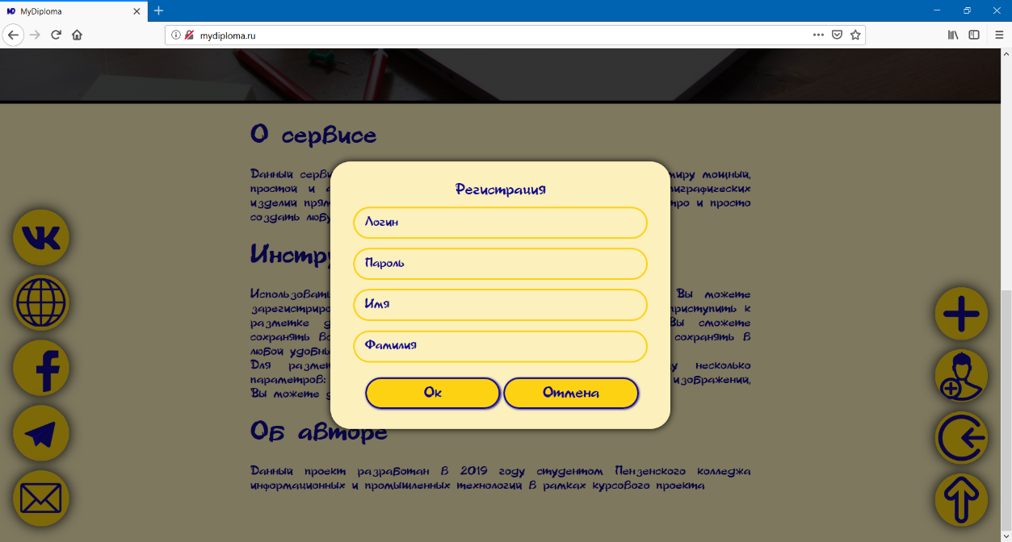
Результаты решения задачи
Окно регистрации

Slide 11
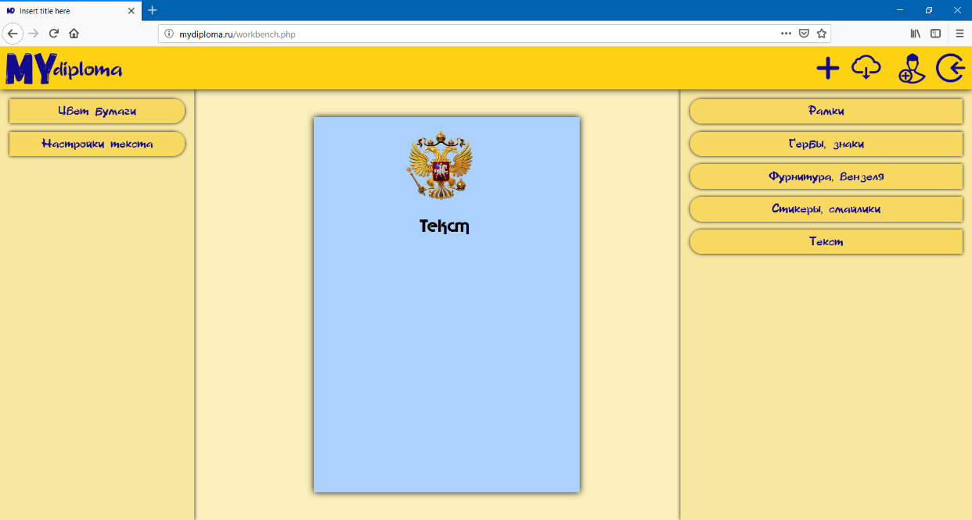
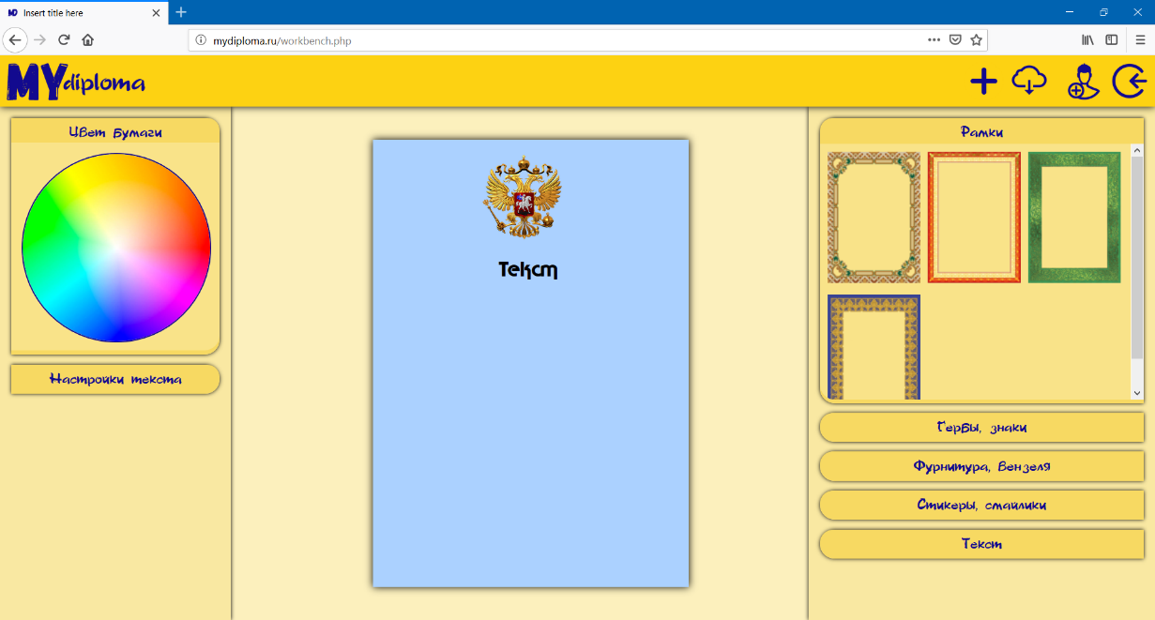
Результаты решения задачи
Страница разметки

Slide 12
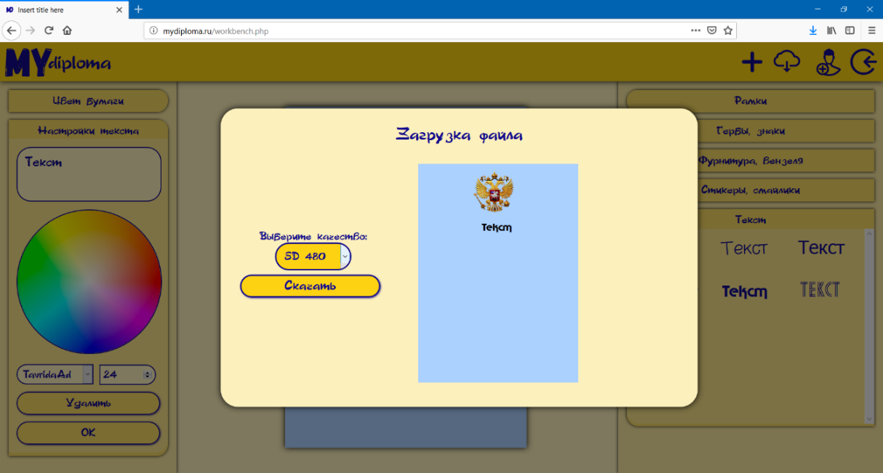
Результаты решения задачи
Окно загрузки изображения

Slide 13
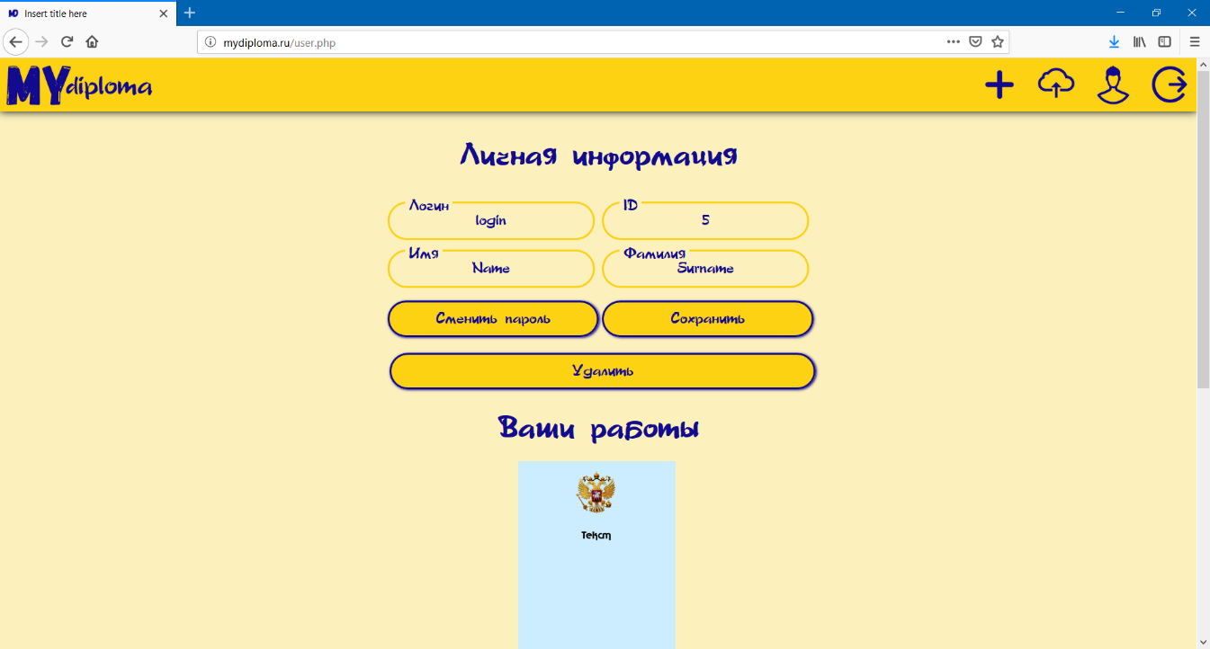
Результаты решения задачи
Страница личного кабинета

Slide 14
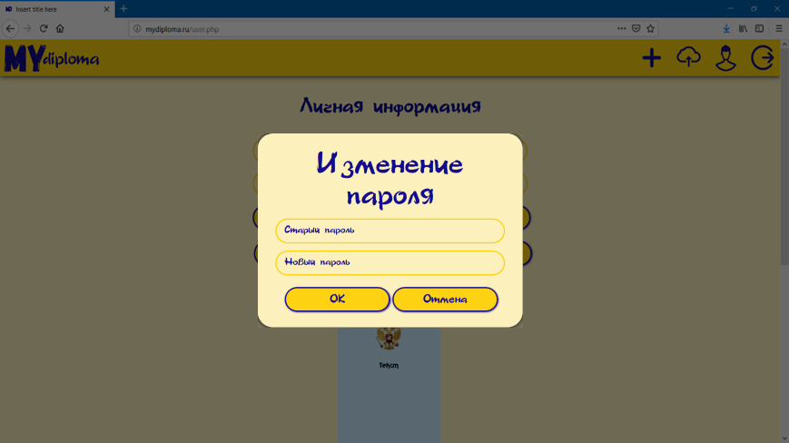
Результаты решения задачи
Окно изменения пароля

Slide 15
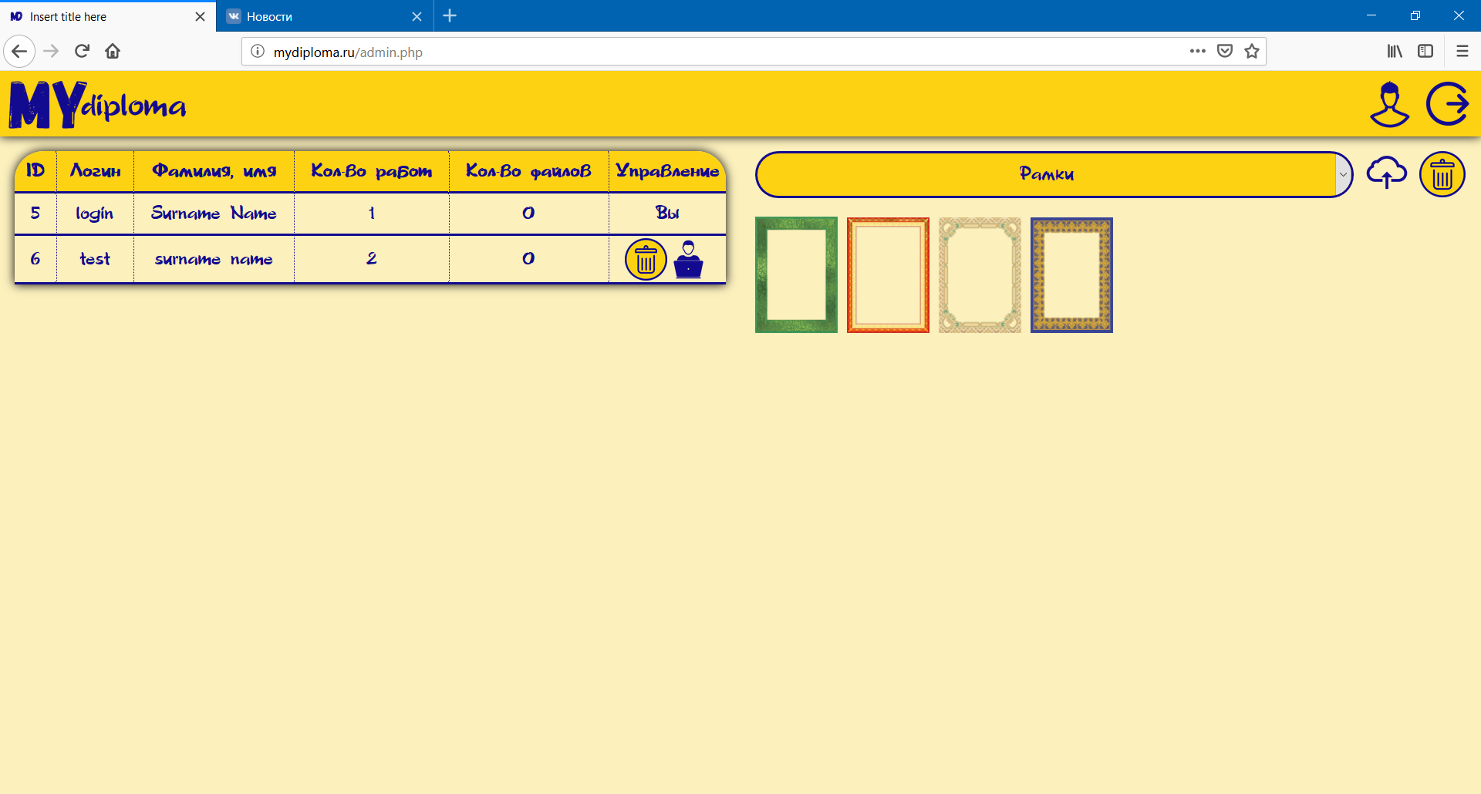
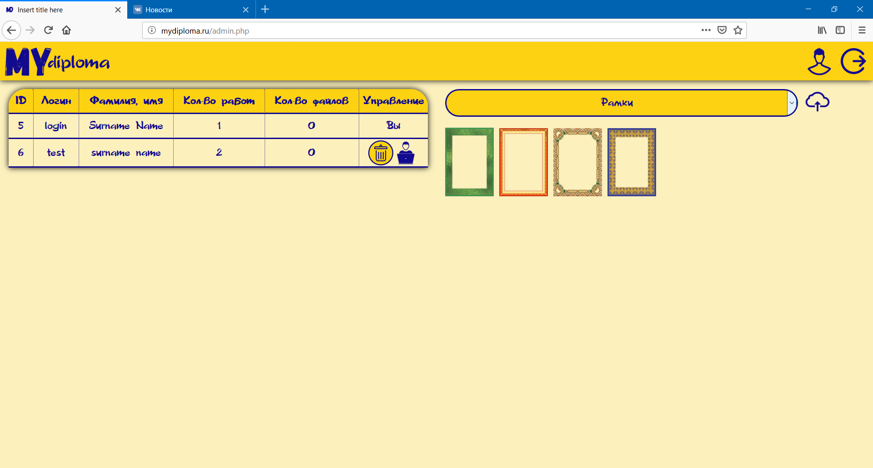
Результаты решения задачи
Страница администрирования

Slide 16
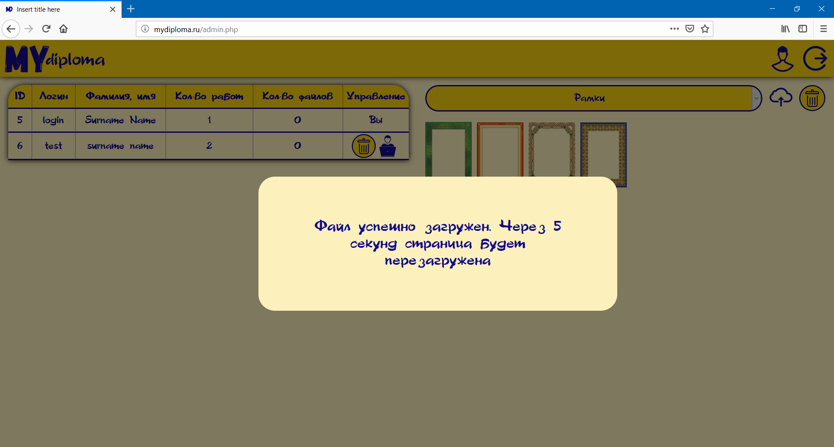
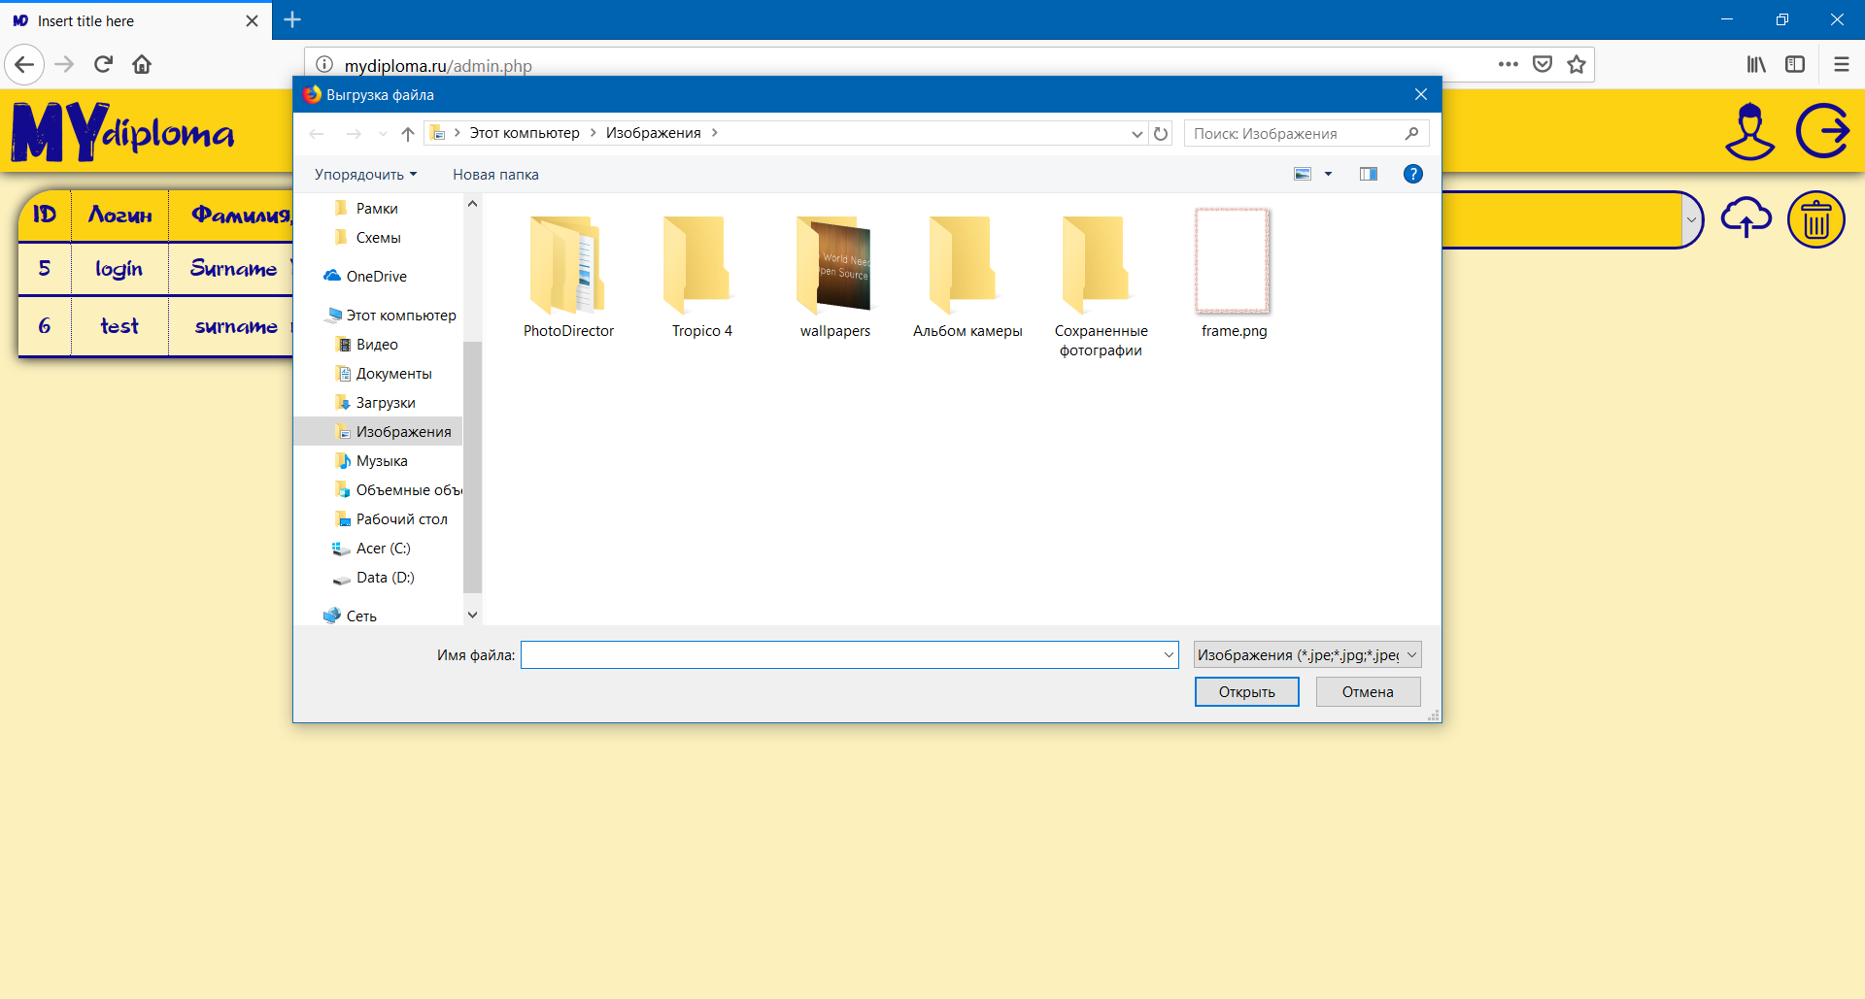
Результаты решения задачи
Окно добавления элемента декора

Slide 17
Выводы
В процессе разработки был проведен анализ предметной области, было выполнено изучение научно-технической и справочной литературы, разработан алгоритм решения задачи, выполнены разработка и тестирование программного продукта, разработка необходимой сопроводительной технической документации.
Информационный ресурс доступен большинству пользователей благодаря низким аппаратным требованиям и понятному интерфейсу.
Разработка велась в среде разработки Eclipse Neon.3, программный продукт протестирован с помощью наиболее популярных браузеров на операционных системах семейства Windows.
Таким образом, задачи, поставленные в курсовом проекте решены, цель достигнута.

